Slide 1
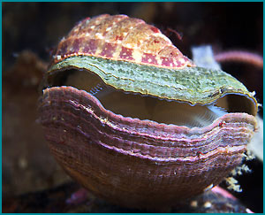
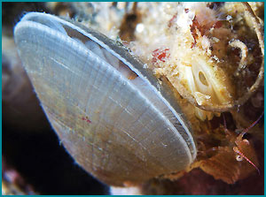
Тип Плеченогие (Вrachiopoda)
 | Учреждение образования «Гомельский государственный университет им. Франциска Скорины» Кафедра геологии и географии
Выполнено:
старшим преподавателем Мележ Т.А.
Гомель 2017

Slide 2
Плеченогие – это только морские, преимущественно бентосные животные, занимающие промежуточное положение между первичноротыми и вторичноротыми животными. В настоящее время насчитывается порядка 300 видов, в то время как ископаемых описано свыше 10000 видов.
Морфологические признаки.
Скелет. Двустворчатая раковина с плоскостью симметрии, проходящей не между створками (как у моллюсков), а через макушки створок. Размеры — от 0,1 до 40 см в длину, средние размеры 3-5 см. Створки делятся на брюшную и спинную.
Раковина. Полость раковины разделена поперечной перегородкой (диафрагмой) на две резко неравные части: большую переднюю и меньшую заднюю.
Состав раковины: минеральный (известковый), органический (хитиновый), смешанный (хитиново-фосфатный). Наружная поверхность раковины гладкая или со скульптурой. Брюшная створка, как правило, крупнее спинной.
Под макушкой присутствуют или отсутствуют зубы, присутствует или отсутствует отверстие для ножки. Оно треугольное (дельтирий) или круглое (форамен). Под макушкой может обособляться плоская треугольная площадка — арея.
У многих брахиопод имелся ручной аппарат, к которому прикреплялись мягкие руки. Его форма различная — крючковидная, пластиновидная, спиральная, петлевидная. На смычном крае этой створки обычно наблюдается замочный отросток и две ямки, куда входят зубы брюшной створки (= замок), благодаря чему осуществляется жесткое крепление створок
Образ жизни. Бентос прикрепленный.

Slide 3
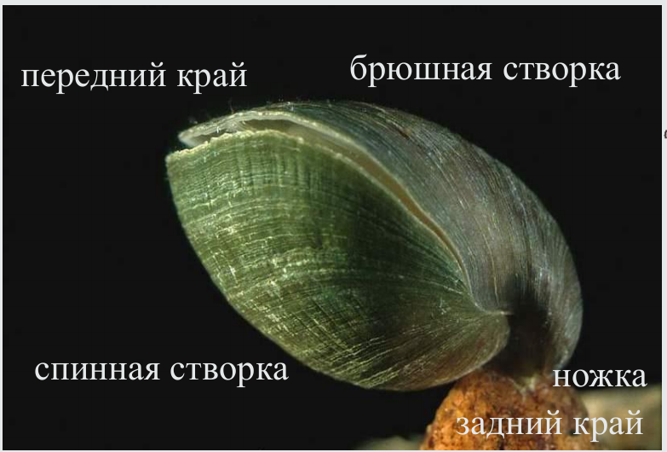

Slide 4
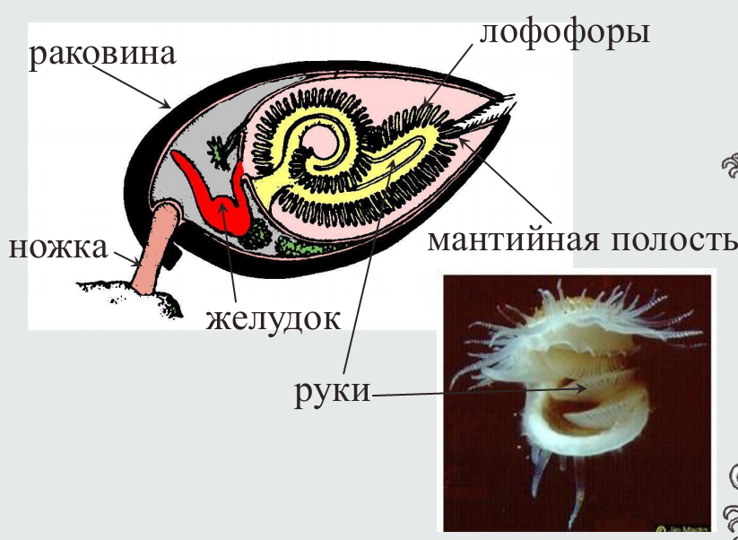

Slide 5
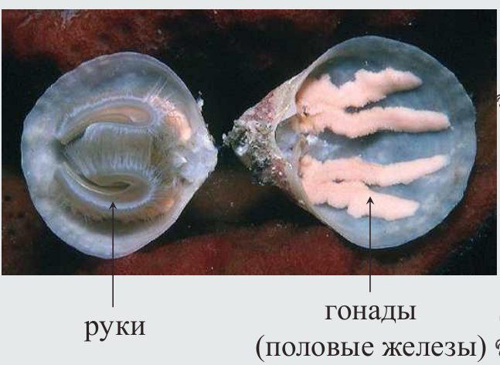
p. Magellania

Slide 6
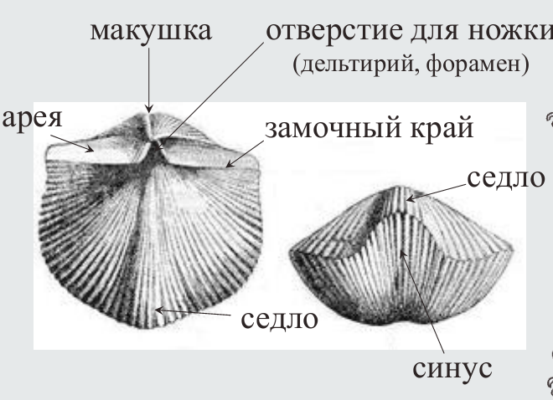
Строение раковин брахиопод

Slide 7
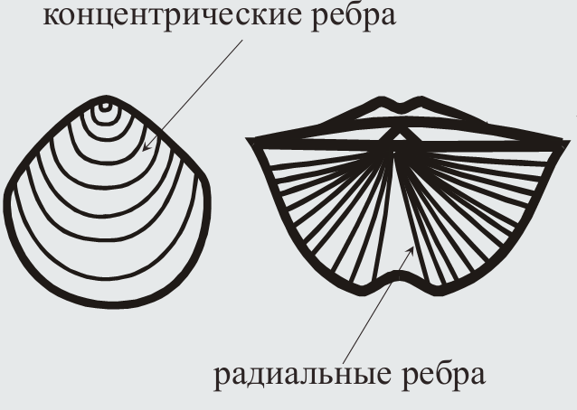
Внешняя скульптура раковин

Slide 8
Внутренне строение брахиопод
1- ножка
2- мускулы-замыкатели
3- ручной аппарат
4- лофофор – орган питания
5- створки раковины

Slide 9
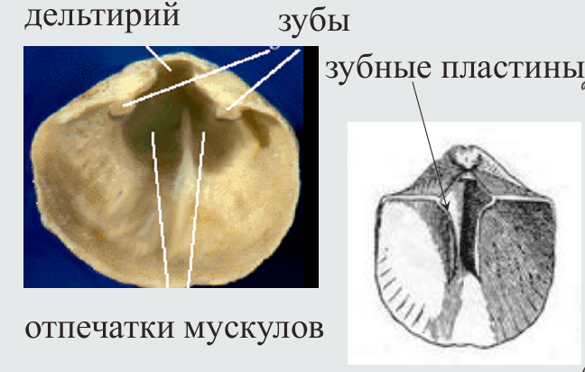
Внутреннее строение брюшной створки

Slide 10
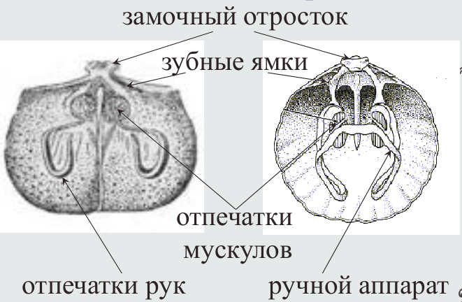
Внутреннее строение спинной створки

Slide 11
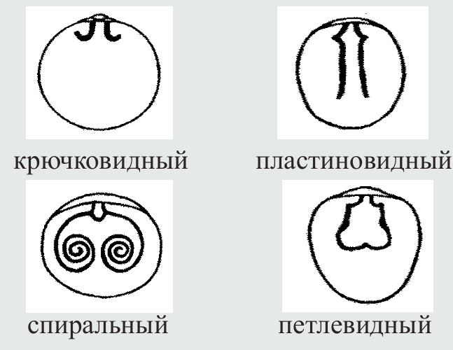
Виды ручных аппаратов

Slide 12
Отличительные особенности спинной и брюшной створок
Спинная створка | Брюшная створка
1 макушка ниже | 1 макушка выше
2 нет зубов | 2 есть зубы
3 есть ручной аппарат | 3 ручной аппарат отсутствует
4 есть седло | 4 есть синус

Slide 13
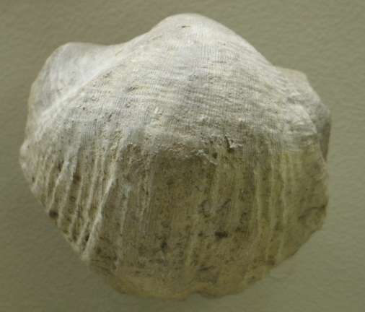
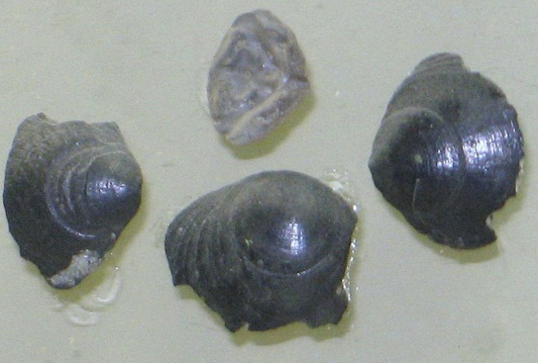
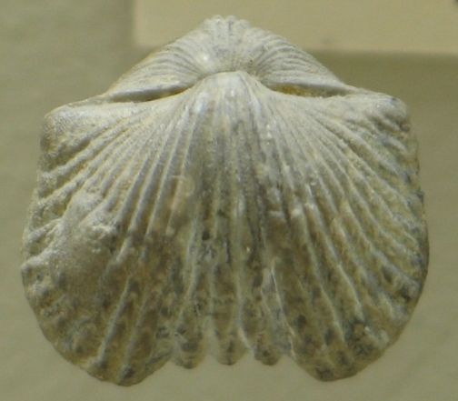
Brachiopoda
Класс Inarticulata (беззамковые)
Класс Artiсulata (замковые)
Отряд Lingulida
Отряд Craniida
Р. Gigantoproductus
p. Obolus
p. Crania
Р. Platystrophia

Slide 14
Систематика Класс Artiсulata (замковые брахиоподы)
Подкласс | Отряд
Orthata (кембрий -ныне) | Orthida, Pentamerida, Rhynchonellida
Strophomenata (ордовик-юра) | Strophomenida, Chonetida, Productida
Spiriferata (средний ордовик-юра) | Atrypida, Spiriferida, Athyridida
Terebratulata (девон -ныне) | Terebratulida

Slide 15
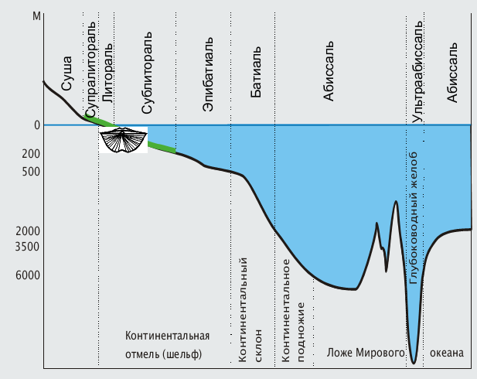
Образ жизни брахиопод

Slide 16
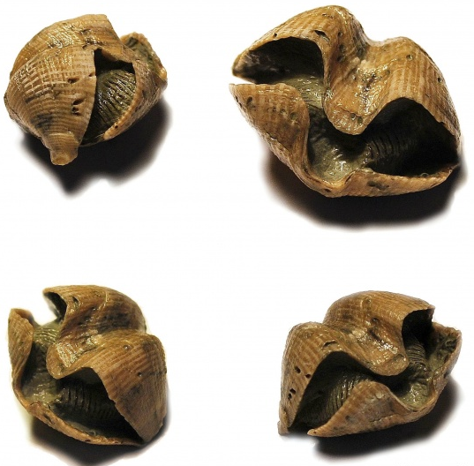
p. Cyrtospirifer

Slide 17
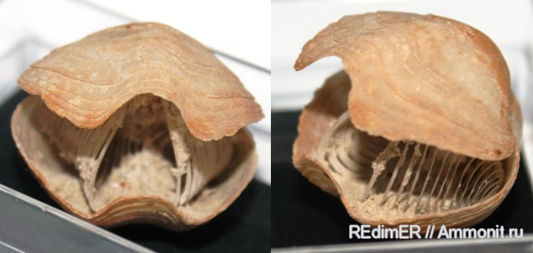
p. Spirifirina (J, Франция)

Slide 18
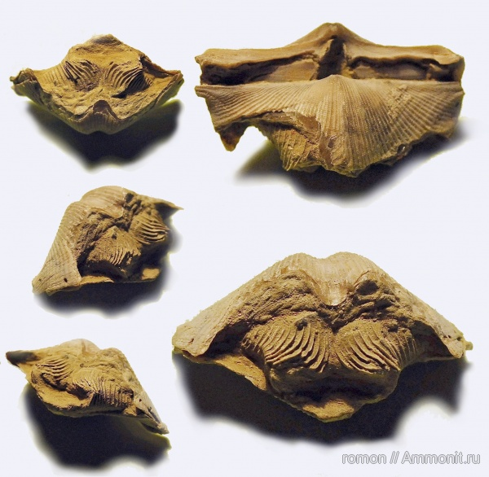
p. Cyrtospirifer

Slide 19
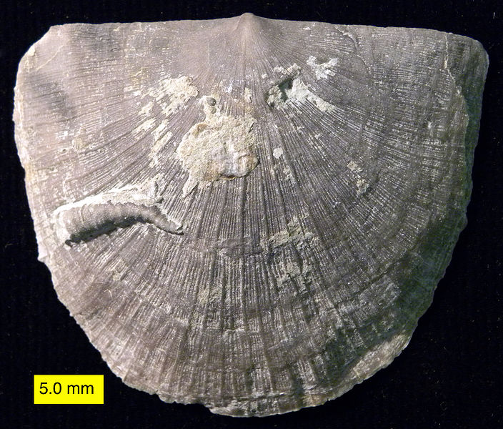
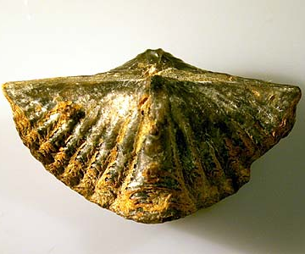
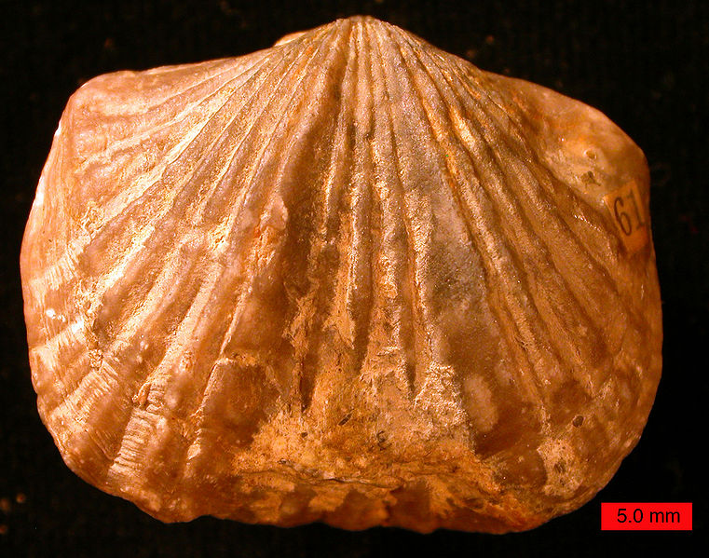
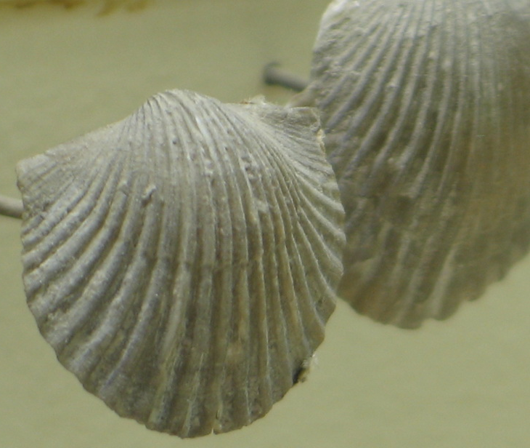
p. Strophomena
p. Mucrospirifer
p. Platystrophia
p. Orthis

Slide 20
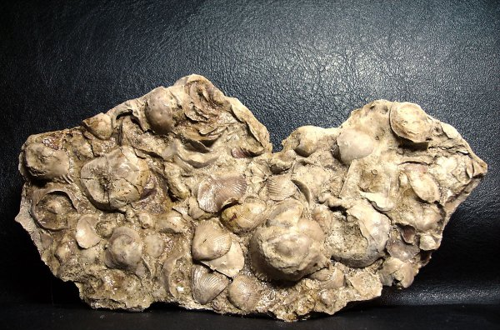
СПАСИБО ЗА ВНИМАНИЕ
Плита известняка с брахиоподами

